Slide 1
数値解析入門
3. 拡散方程式（1次元）
3. Diffusion Equation (1-Dimensional)

Slide 2
3
スケジュール
 | 題材 | 日時・場所 | 所要時間
STEP 1 | 常微分方程式の時間積分 | 4/11, 10:30- W2 – 544 | 説明15分 演習20~30分 追加説明15分
STEP 2 | 1次元移流方程式 | 4/11, 13:00- W2 – 544 | 説明15分 演習15分 追加説明15分
STEP 3 | 1次元拡散方程式 | 4/12, 13:00- W2 – 544 | 説明30分 演習30分
Extra STEP | 貯留層解析入門 | 4/12, 14:15- W2 – 544 | 説明25分 演習10分 M2研究紹介

Slide 3
コンテンツ
1
拡散方程式
2
有限体積法
3
境界条件
4
実装

Slide 4
コンテンツ
1
拡散方程式
2
有限体積法
3
境界条件
4
実装

Slide 5
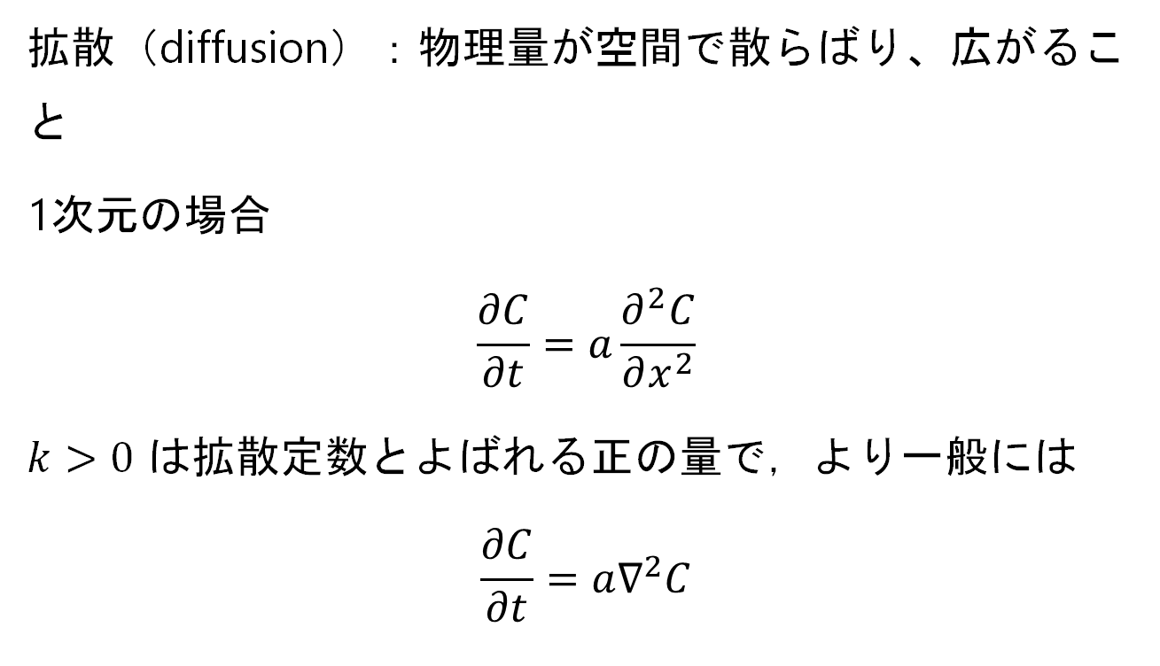
1. 拡散方程式
拡散（diffusion）：物理量が空間で散らばり、広がること
1次元の場合
$$\frac{∂C}{∂t}=a\frac{∂^{2}C}{∂x^{2}}$$
$k>0$ は拡散定数とよばれる正の量で，より一般には
$$\frac{∂C}{∂t}=a∇^{2}C$$

Slide 6
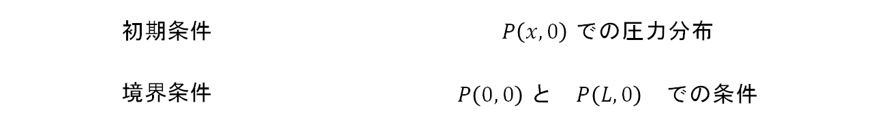
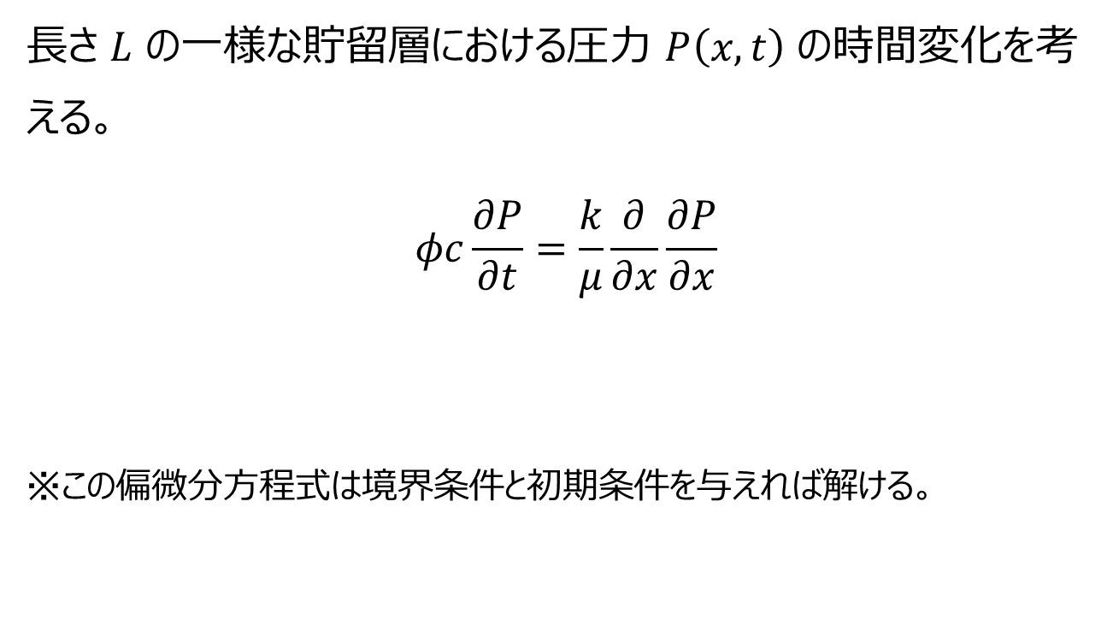
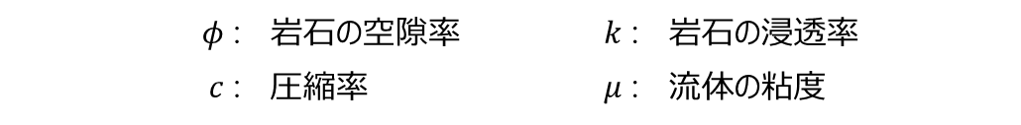
1.拡散方程式
長さ $L$ の一様な貯留層における圧力 $P\left(x, t\right)$ の時間変化を考える。
$$φc\frac{∂P}{∂t}=\frac{k}{μ}\frac{∂}{∂x}\frac{∂P}{∂x}$$
※この偏微分方程式は境界条件と初期条件を与えれば解ける。
$φ$ : | 岩石の空隙率 | $k$ : | 岩石の浸透率
$c$ : | 圧縮率 | $μ$ : | 流体の粘度
初期条件 | $P\left(x, 0\right)$ での圧力分布
境界条件 | $P\left(0, 0\right)$ と $P\left(L, 0\right)$での条件

Slide 7
コンテンツ
1
拡散方程式
2
有限体積法
3
境界条件
4
実装

Slide 8
2. 有限体積法
差分法を実装したシミュレータ
HydroTherm
TOUGH2
tNavigator (Rock Flow Dynamics社)
ECLIPSE (Schlumberger社)
体積法を実装したシミュレータ
MRST (SINTEF、https://www.sintef.no/projectweb/mrst/）
FaSTAR（JAXA、非圧縮性流体解析）

Slide 9



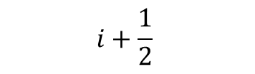
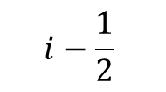
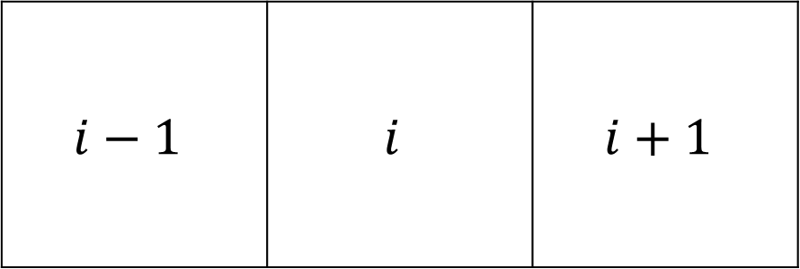
2.有限体積法（Finite Volume Method）
貯留層を $N$ 個の検査体積（Control Volume）に分割する。
$$1$$ | ・・・ | ・・・ | ・・・ | $$i−1$$ | $$i$$ | $$i+1$$ | ・・・ | ・・・ | ・・・ | $$N$$
$$Δx= \frac{L}{N}$$
$$i−1$$ | $$i$$ | $$i+1$$
$$Δy= 1$$
$$i−\frac{1}{2}$$
$$i+\frac{1}{2}$$

Slide 10
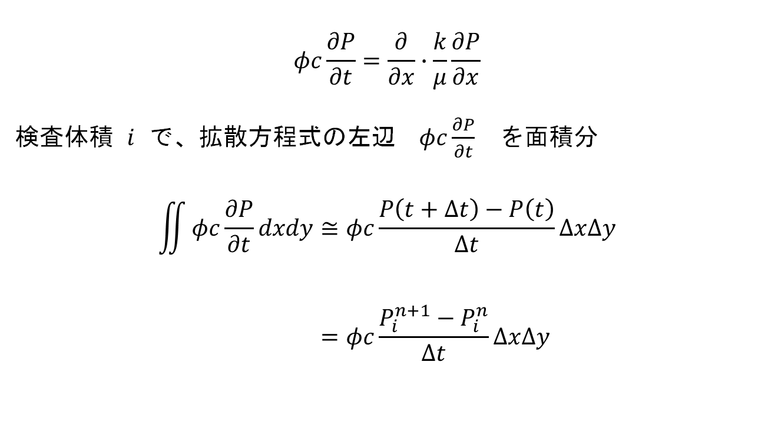



2. 有限体積法（時間項の積分）
$$φc\frac{∂P}{∂t}=\frac{∂}{∂x}∙\frac{k}{μ}\frac{∂P}{∂x}$$
検査体積 $i$ で、拡散方程式の左辺 $φc\frac{∂P}{∂t}$ を面積分
$$\iint{φc\frac{∂P}{∂t}dxdy}≅φc\frac{P\left(t+∆t\right)−P\left(t\right)}{∆t}∆x∆y \\ \iint{φc\frac{∂P}{∂t}dxdy}=φc\frac{P_{i}^{n+1}−P_{i}^{n}}{∆t}∆x∆y$$
$$Δx$$
$$i$$
$$Δy$$

Slide 11

2. 有限体積法（空間項の積分）
$$φc\frac{∂P}{∂t}=\frac{∂}{∂x}∙\frac{k}{μ}\frac{∂P}{∂x}$$
検査体積 $i$ で、拡散方程式の右辺 $\frac{∂}{∂x}∙\frac{k}{μ}\frac{∂P}{∂x}$ を積分すると、発散定理より、
$$\iint_{CV_{i}}{\frac{∂}{∂x}∙\frac{k}{μ}\frac{∂P}{∂x}dxdy} = \int_{∂CV_{i}}{\frac{k}{μ}\frac{∂P}{∂x} }d\vec{r}$$
検査体積での面積分
境界での線積分
Notes:
3次元問題なら、検査体積での体積分が、境界面での面積分になる。

Slide 12
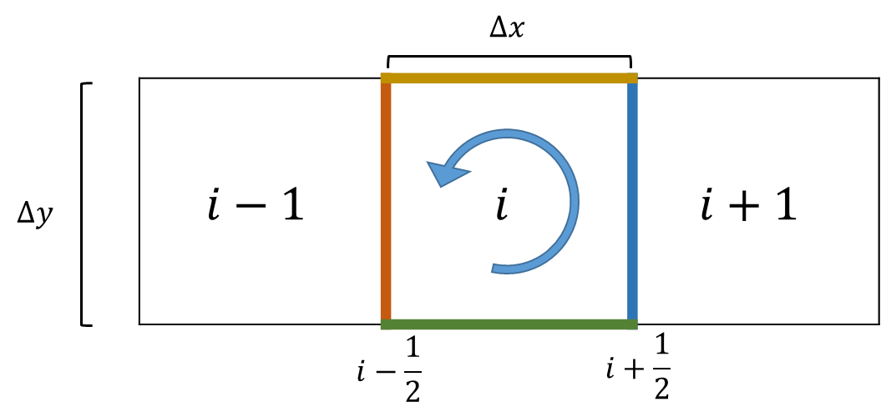

2.有限体積法（境界での線積分）
$$\int_{∂CV_{i}}{\frac{k}{μ}\frac{∂P}{∂x} }d\vec{r} \\ =0×∆x+{\frac{k}{μ}\frac{∂P}{∂x}}_{i+\frac{1}{2}}×∆y+0×(−∆x)+{\frac{k}{μ}\frac{∂P}{∂x}}_{i−\frac{1}{2}}×(−∆y)$$
Notes:
左下がスタート

Slide 13





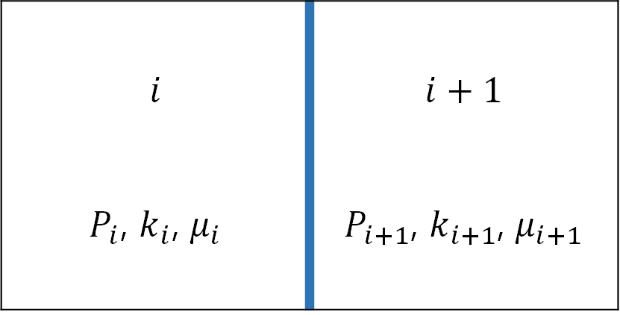

2.有限体積法（境界での線積分）
$${\frac{k}{μ}\frac{∂P}{∂x}}_{i+\frac{1}{2}}×∆y={\left.\frac{k}{μ}\right|}_{i+\frac{1}{2}}\frac{P_{i+1}−P_{i}}{0.5\left(∆x_{i+1}+∆x_{i}\right)}Δy$$
$$i$$ $P_{i}$, $k_{i}$, $μ_{i}$ | $$i+1$$ $P_{i+1}$, $k_{i+1}$, $μ_{i+1}$
$k_{i+\frac{1}{2}}$ $μ_{i+\frac{1}{2}}$
$$0.5Δx_{i}$$
$$0.5Δx_{i+1}$$
$$Δx_{i}$$
$$Δx_{i+1}$$
Notes:
Xの増加量分のYの増加量の形になっている。$0.5\left(∆x_{i+1}+∆x_{i}\right)$は黒丸の距離

Slide 14

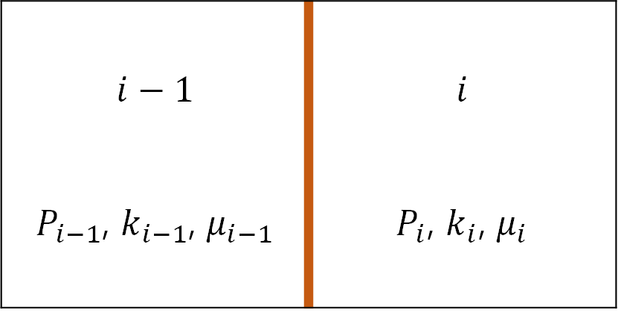





2.有限体積法（境界での線積分）
$${\frac{k}{μ}\frac{∂P}{∂x}}_{i−\frac{1}{2}}×\left(−Δy\right)={\left.\frac{k}{μ}\right|}_{i−\frac{1}{2}}\frac{P_{i}−P_{i−1}}{0.5\left(∆x_{i}+∆x_{i−1}\right)}\left(−Δy\right)$$
$$i−1$$ $P_{i−1}$, $k_{i−1}$, $μ_{i−1}$ | $$i$$ $P_{i}$, $k_{i}$, $μ_{i}$
$k_{i−\frac{1}{2}}$ $μ_{i−\frac{1}{2}}$
$$0.5Δx_{i−1}$$
$$0.5Δx_{i}$$
$$Δx_{i−1}$$
$$Δx_{i}$$

Slide 15

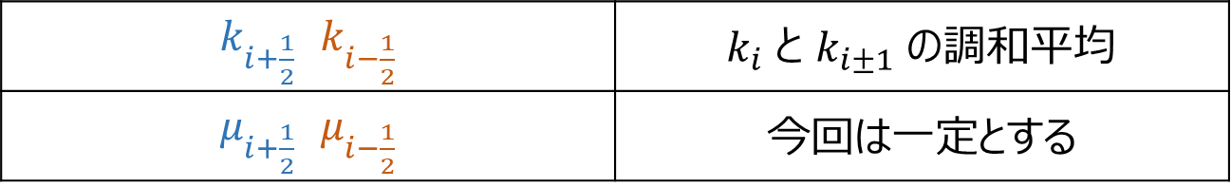
2.有限体積法（境界での線積分）
$k_{i+\frac{1}{2}}$ $k_{i−\frac{1}{2}}$ | $k_{i}$ と $k_{i±1}$ の調和平均
$μ_{i+\frac{1}{2}}$ $μ_{i−\frac{1}{2}}$ | 今回は一定とする
Pythonの場合
>>> a=1;b=0;
>>> 2/(1/a + 1/b)
Traceback (most recent call last): File "<stdin>", line 1, in <module> ZeroDivisionError: division by zero
from scipy.stats import hmean
がおすすめ
MATLABの場合
>> a = 1; b = 0;
>> 2/(1/a + 1/b)
ans = 0
以降、$\frac{k}{μ}=λ$ とおく

Slide 16
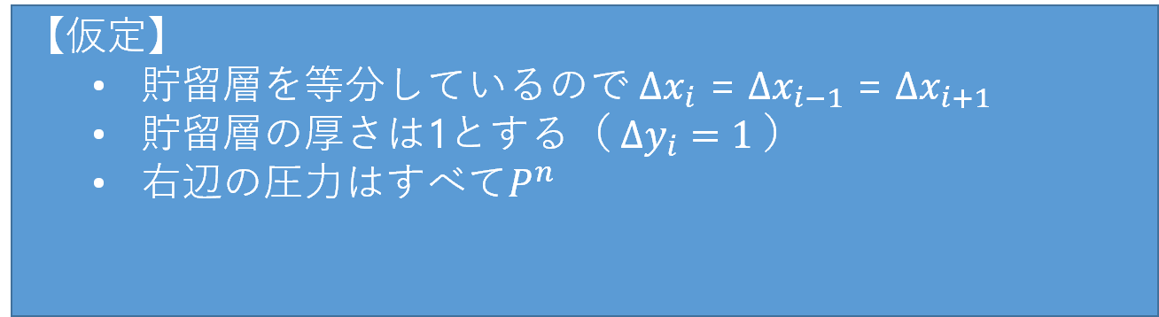

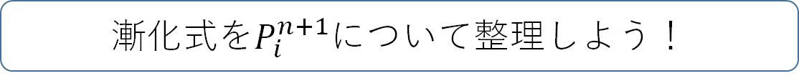
2. 有限体積法（漸化式）
$$φc\frac{∂P}{∂t}=\frac{∂}{∂x}∙\frac{k}{μ}\frac{∂P}{∂x}$$
$$φc\frac{P_{i}^{n+1}−P_{i}^{n}}{∆t}∆x_{i}∆y_{i}=λ_{i+\frac{1}{2}}\frac{P_{i+1}−P_{i}}{0.5\left(∆x_{i+1}+∆x_{i}\right)}∆y_{i} \\ φc\frac{P_{i}^{n+1}−P_{i}^{n}}{∆t}∆x∆y −λ_{i−\frac{1}{2}}\frac{P_{i}−P_{i−1}}{0.5\left(∆x_{i}+∆x_{i−1}\right)}∆y_{i}$$
【仮定】
貯留層を等分しているので $∆x_{i}$ = $∆x_{i−1}$ = $∆x_{i+1}$
貯留層の厚さは1とする（ $∆y_{i}=1$）
右辺の圧力はすべて$P^{n}$
漸化式を$P_{i}^{n+1}$について整理しよう！

Slide 17
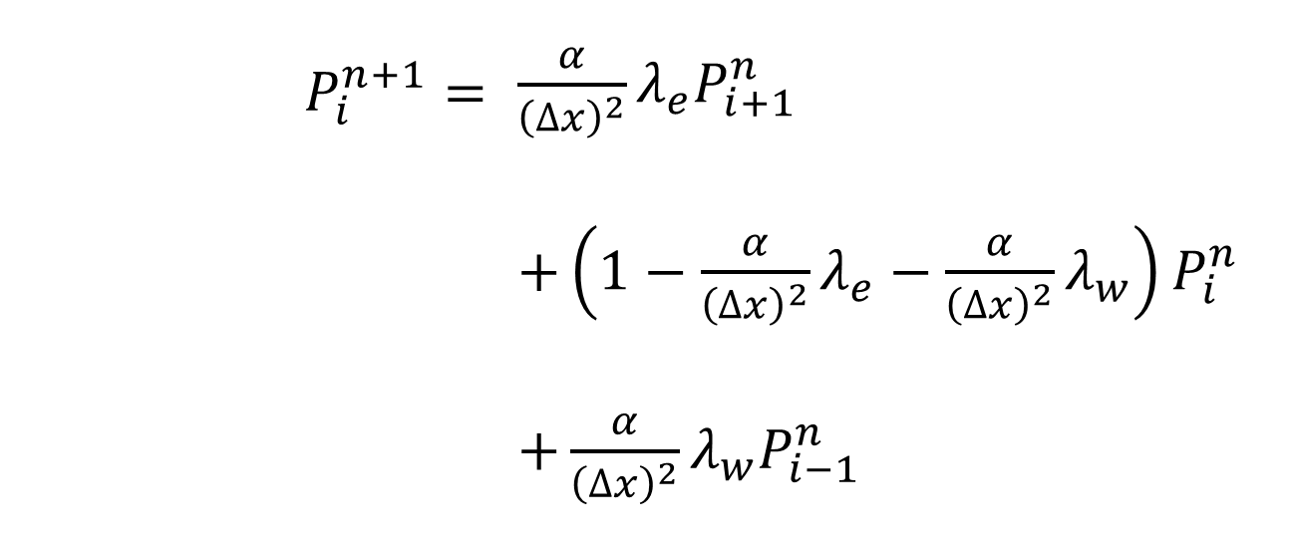
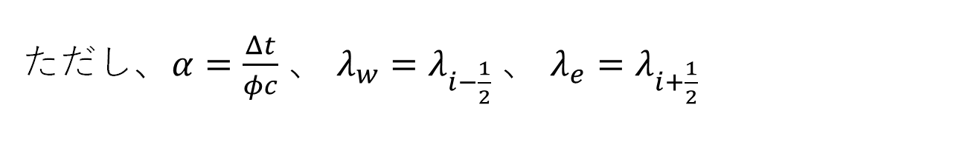
2. 有限体積法（漸化式）
$P_{i}^{n+1}=$ | $\frac{α}{{\left(∆x\right)}^{2}}λ_{e}P_{i+1}^{n}$
 | $+\left(1−\frac{α}{{\left(∆x\right)}^{2}}λ_{e}−\frac{α}{{\left(∆x\right)}^{2}}λ_{w}\right)P_{i}^{n}$
 | $+\frac{α}{{\left(∆x\right)}^{2}}λ_{w}P_{i−1}^{n}$
ただし、$α=\frac{Δt}{φc}$ 、 $λ_{w}=λ_{i−\frac{1}{2}}$ 、 $λ_{e}=λ_{i+\frac{1}{2}}$

Slide 18
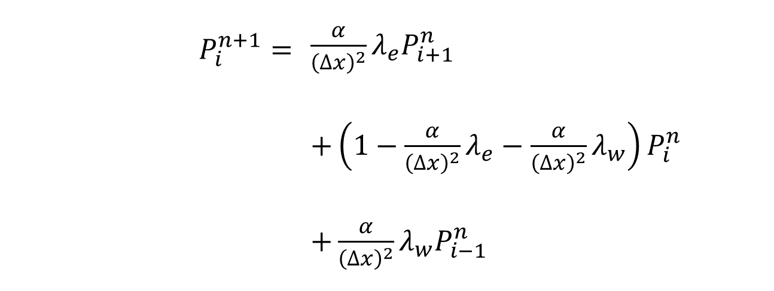
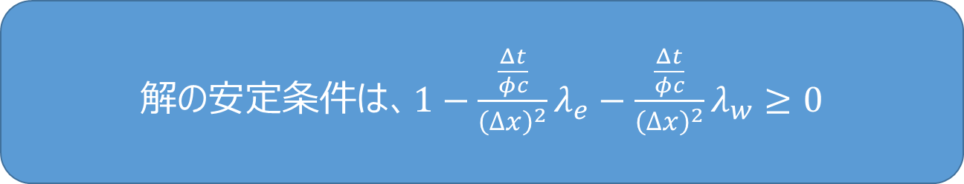
2. 有限体積法（漸化式）
$P_{i}^{n+1}=$ | $\frac{α}{{\left(∆x\right)}^{2}}λ_{e}P_{i+1}^{n}$
 | $+\left(1−\frac{α}{{\left(∆x\right)}^{2}}λ_{e}−\frac{α}{{\left(∆x\right)}^{2}}λ_{w}\right)P_{i}^{n}$
 | $+\frac{α}{{\left(∆x\right)}^{2}}λ_{w}P_{i−1}^{n}$
解の安定条件は、$1−\frac{\frac{Δt}{φc}}{{\left(∆x\right)}^{2}}λ_{e}−\frac{\frac{Δt}{φc}}{{\left(∆x\right)}^{2}}λ_{w}≥0$

Slide 19
コンテンツ
1
拡散方程式
2
有限体積法
3
境界条件
4
実装

Slide 20
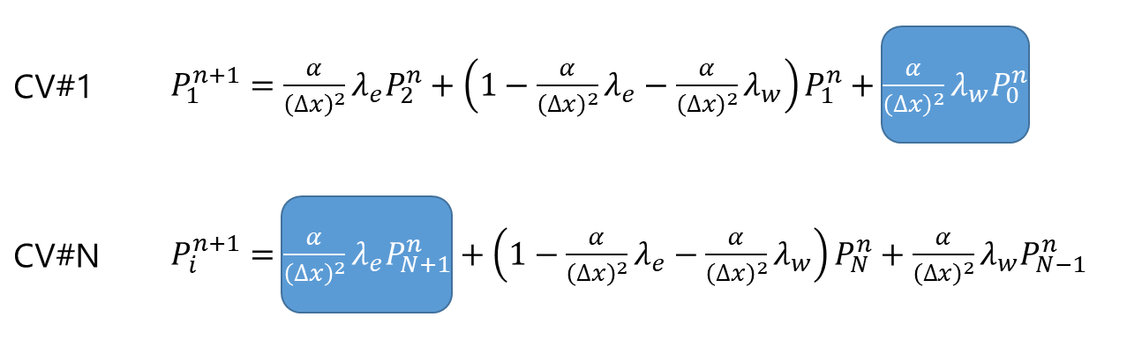
3. 境界条件
両端の検査体積では何が起きるのか?
$$0$$ | $$1$$ | ・・・ | ・・・ | $$i−1$$ | $$i$$ | $$i+1$$ | ・・・ | ・・・ | $$N$$ | $$N+1$$
$$N$$
存在しない値を参照
両端の検査体積には
特別な条件が必要

Slide 21
3. 境界条件
境界条件では存在しない値をどう決めるかがポイント
3-1
境界値を直接決める
3-2
境界値の勾配を決める

Slide 22

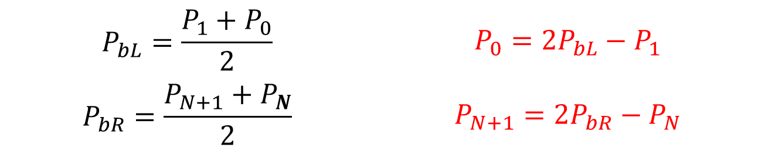


3-1
境界値を直接決める
$$0$$ | $$1$$ | ・・・ | ・・・ | $$i−1$$ | $$i$$ | $$i+1$$ | ・・・ | ・・・ | $$N$$ | $$N+1$$
$$P_{bL}$$
$$P_{bR}$$
境界での圧力値を $P_{bR}$ ， $P_{bL}$ とする($k_{0}=k_{1}$， $k_{N}=k_{N+1}$と仮定)。
このとき、
$$P_{bL}=\frac{P_{1}+P_{0}}{2}$$ | $$P_{0}={2P}_{bL}−P_{1}$$
$$P_{bR}=\frac{P_{N+1}+P_{N}}{2}$$ | $$P_{N+1}={2P}_{bR}−P_{N}$$

Slide 23

3-1
境界値を直接決める
$P_{0}$ ・ $P_{N+1}$ の値は次のように置換できる
$$P_{1}^{n+1}=\frac{α}{{\left(∆x\right)}^{2}}λ_{e}P_{2}^{n}+\left(1−\frac{α}{{\left(∆x\right)}^{2}}λ_{e}−\frac{α}{{\left(∆x\right)}^{2}}λ_{w}\right)P_{1}^{n} +\frac{α}{{\left(∆x\right)}^{2}}λ_{w}\left({2P}_{bL}−P_{1}\right)$$
$$P_{N}^{n+1}=\frac{α}{{\left(∆x\right)}^{2}}λ_{e}\left({2P}_{bR}−P_{N}\right)+\left(1−\frac{α}{{\left(∆x\right)}^{2}}λ_{e}−\frac{α}{{\left(∆x\right)}^{2}}λ_{w}\right)P_{N}^{n} +\frac{α}{{\left(∆x\right)}^{2}}λ_{w}P_{N−1}^{n}$$
境界値を直接決める：ディレクレ条件

Slide 24
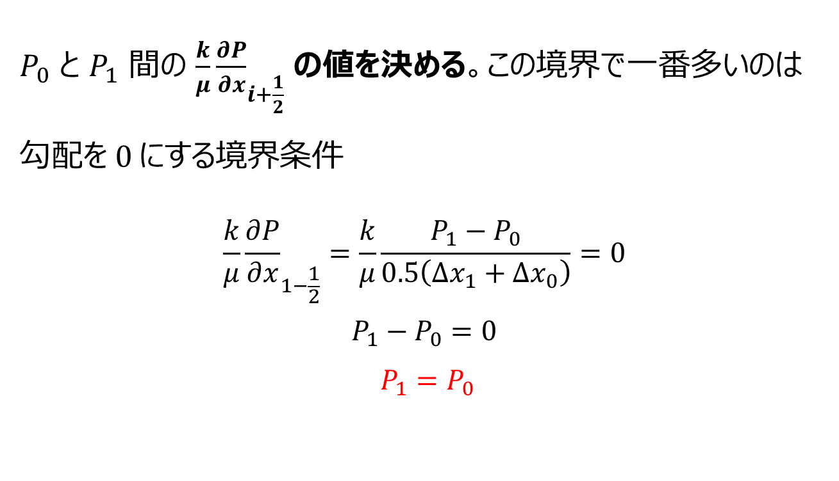
3-2
境界との勾配を決める
$P_{0}$ と $P_{1}$ 間の ${\frac{k}{μ}\frac{∂P}{∂x}}_{i+\frac{1}{2}}$ の値を決める。この境界で一番多いのは
勾配を 0 にする境界条件
$${\frac{k}{μ}\frac{∂P}{∂x}}_{1−\frac{1}{2}}=\frac{k}{μ}\frac{P_{1}−P_{0}}{0.5\left(∆x_{1}+∆x_{0}\right)}=0$$
$$P_{1}−P_{0}=0$$
$$P_{1}=P_{0}$$
境界との勾配を決める：ノイマン条件
Notes:
一行ずつ説明。勾配０→k , mu, dxは基本的に非ゼロ。ということはP1-P0=0

Slide 25
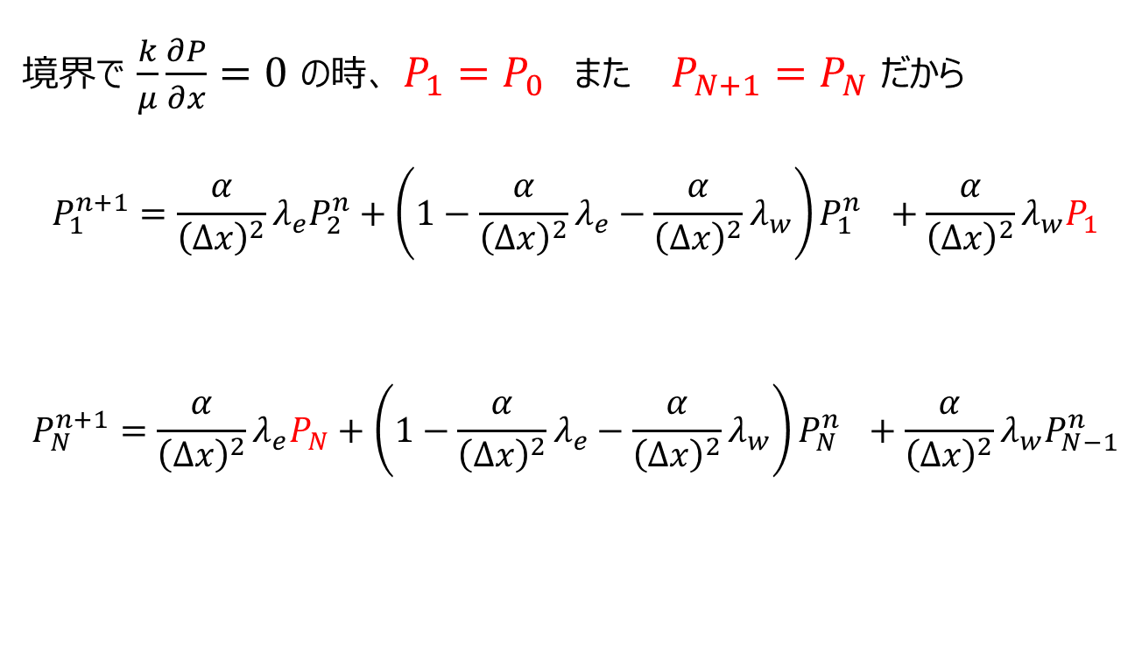
3-2
境界との勾配を決める
境界で $\frac{k}{μ}\frac{∂P}{∂x}=0$ の時、 $P_{1}=P_{0}$ また $P_{N+1}=P_{N}$ だから
$$P_{1}^{n+1}=\frac{α}{{\left(∆x\right)}^{2}}λ_{e}P_{2}^{n}+\left(1−\frac{α}{{\left(∆x\right)}^{2}}λ_{e}−\frac{α}{{\left(∆x\right)}^{2}}λ_{w}\right)P_{1}^{n} +\frac{α}{{\left(∆x\right)}^{2}}λ_{w}P_{1}$$
$$P_{N}^{n+1}=\frac{α}{{\left(∆x\right)}^{2}}λ_{e}P_{N}+\left(1−\frac{α}{{\left(∆x\right)}^{2}}λ_{e}−\frac{α}{{\left(∆x\right)}^{2}}λ_{w}\right)P_{N}^{n} +\frac{α}{{\left(∆x\right)}^{2}}λ_{w}P_{N−1}^{n}$$

Slide 26
コンテンツ
1
拡散方程式
2
有限体積法
3
境界条件
4
実装

Slide 27
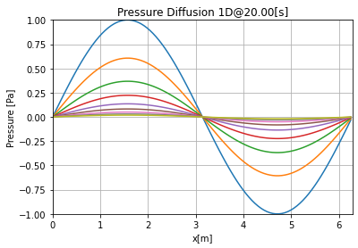
4. 実装
while 無限ループ:
for 両端を除くCV:
# 係数（A, B, C）の決定
# A = , B = , C =
# P_new = A*P_old(i+1) + B*P_old(i) + C*P_old(i-1)
if 境界条件@x = 0:
# ディレクレ条件
# ノイマン条件
if 境界条件@x = L:
# ディレクレ条件
# ノイマン条件
# 値のアップデート
# P_old = P_new
# t = t + dt
if t >= tmax:
whileループを抜ける。
このようなグラフが表示されれば成功

Slide 28
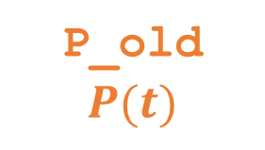

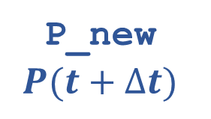
4. 実装
P_new
$$P(t+∆t)$$
1
2
4
0
3
5
P_old
$$P(t)$$
1
2
4
0
5
3
0
1
2
3
4
5
$$x\left[m\right]$$
X[0]
X[1]
X[2]
X[3]
X[4]
X[5]

Slide 29

5. 補足
2つの境界条件の物理的な意味は？
スライド #14 ~ #15の過程で、右辺の圧力を$P^{n+1}$とするとどうなる？また、それらの関係式はどう解く？
→Hint：陰解法, Implicit Method

